Slide 1
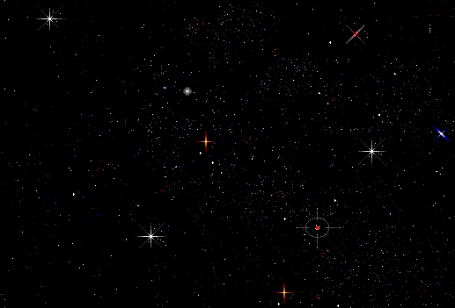
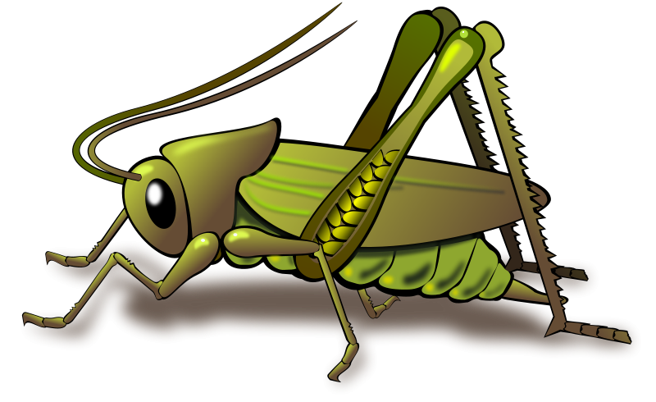
Insects and Bugs
Magic Tube
Интерактивная тренажёр-игра от Awesome the Owl
для активизации лексики по теме «Мир насекомых»
на английском языке для 5 класса
УМК “Spotlight 5”
Автор:
Ольга Михайловна Степанова
учитель английского языка
МБОУ «Цивильская СОШ №2»
города Цивильск
Чувашской Республики
2015

Slide 2
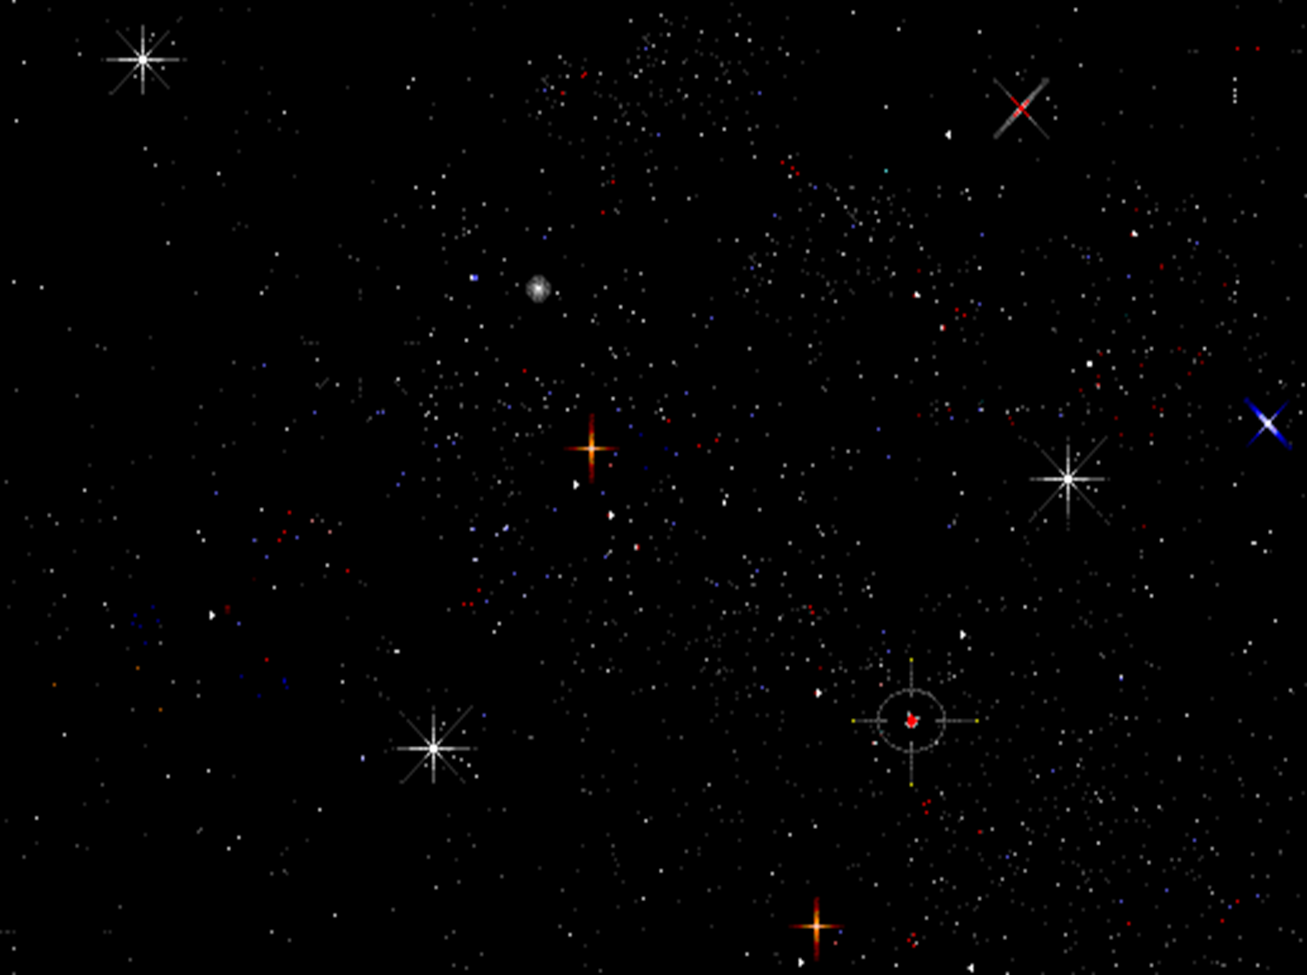
Hi!
Let’s play MAGIC TUBE game!
Haw can you remember or
you have already remembered
the new words
from the topic Furniture?
Let’s Start!

Slide 3
Translate!
Butterfly бабочка
Beetle жук
Bee пчела
Fly муха

Slide 4
Translate!
Cockroachтаракан
Caterpillarгусеница
Grasshopper кузнечик
Ant муравей

Slide 5
Translate!
Flea блоха
Moth моль
Wasp оса
Dragonfly стрекоза

Slide 6
Translate!
Mosquito комар
Ladybird божья
коровка
Louse вошь
Bug жук

Slide 7
EXIT
Good Job!
Well Done!

Slide 8
Интернет-ресурсы:
В презентации использован технологический приём «Волшебная труба» Жакулиной И.В.
http://zhakulina281209.blogspot.com/2010/09/ms-powerpoint.html
а также картины и изображения :
http://www.clipartbest.com/cliparts/9T4/yB7/9T4yB7LTE.png
http://iamtechnation.com/manny/wp-content/uploads/2014/04/grasshopper.jpg
http://i80.beon.ru/34/81/2628134/42/101689942/09092628e7ea23f4cfe6451f74218fa8.gif
http://img.espicture.ru/25/mudraya-sova-kartinki--dlya-deteyy-3.jpg
http://www.aurora-nsk.ru/files/node_images/1f2983a8450ffd97.jpg
http://gymnasium31.ru/images/OWL.gif
http://4.bp.blogspot.com/_vT9kb0nSJDg/R8VMU7nVM1I/AAAAAAAADEE/THRkrX8kvN8/s400/buho_lector_en_mecedora_md_wht.gif
http://3.bp.blogspot.com/-AVGybMRuyEw/VIrHh4GSAQI/AAAAAAAAWgY/ptvEqNKcy28/s1600/0_5118c_36d31a2c_L.gif

